Slide 1
Non-tuberculous mycobacteria (NTM) lung disease
Chi Young Kim
Division of Pulmonology, Department of Internal Medicine,
Institute of Chest Diseases, Severance Hospital,
Yonsei University College of Medicine

Slide 2
Classification of Mycobacterial Species
Mycobacteria
Nontuberculous mycobacteria (NTM)
= atypical mycobacteria
= mycobacteria other than TB (MOTT)
M. TB Complex
M.tuberculosis
M.africanum
M.bovis
M.microti
M.avium complex (MAC)
M.avium
M.intracellulare
M.kansasii, M.abscessus
M.fortuitum, M.malmoense, M.xenopi
M.szulgai, M.chelonae ……
M. leprae
Notes:
현재는 150종

Slide 3
NTM species
50 NTM species -> 125 NTM species have been cataloged in 2007
Am J Respir Crit Care Med Vol 175. pp 367–416, 2007
Notes:
현재는 150종

Slide 4
Human Disease due to NTM
Pulmonary disease (90%) | Slow growing mycobacteria (SGM)
 | MAC (M.avium/intracellulare complex) M. kansasii, M. malmoense M. szulgai, M. xenopi
 | Rapig growing mycobacteria (RGM)
 | M. abscessus, M. fortuitum
Lymphadenitis
Localized skin, soft tissue and skeletal infection
Disseminated disease
Notes:
방사선 조직학적으로는 결핵과 감별할 수 없고, 특정한 병원체를 동정하는 것만이 유일한 진단법이다.

Slide 5
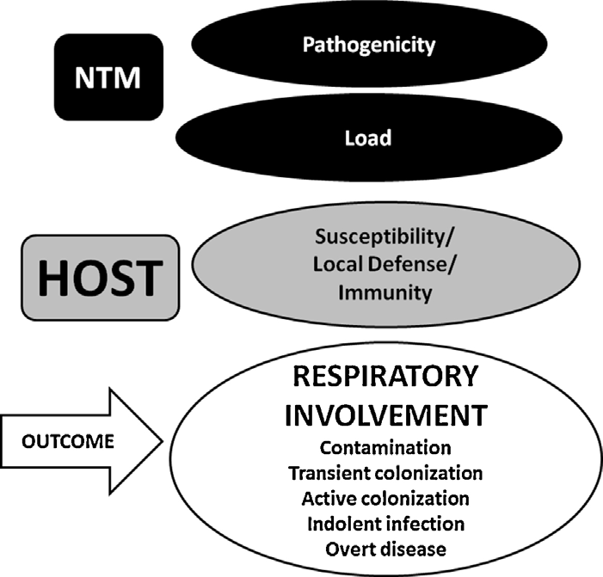
Interactions between NTM & host
International Journal of Infectious Diseases, 2016

Slide 6
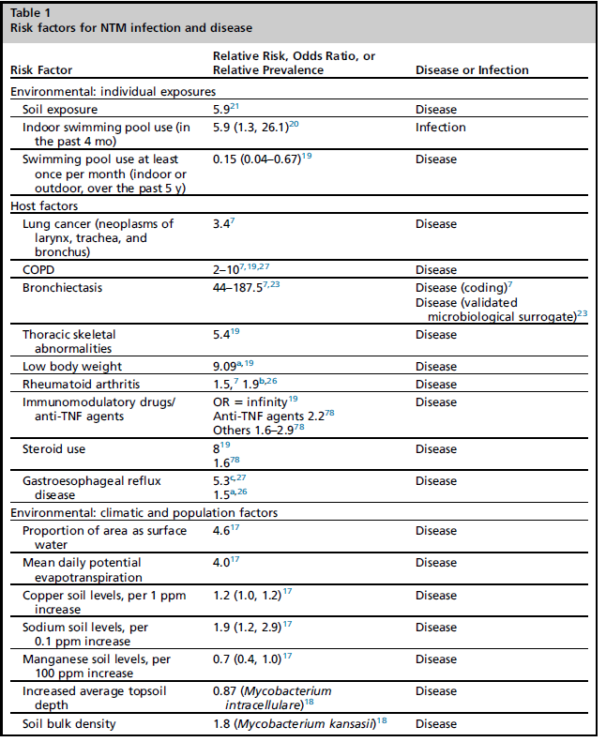
Risk factor for infection and disease
free-living organisms that are ubiquitous in the environment
recovered from surface water, tap water, soil, domestic and wild animals, milk, and food products
Clin Chest Med 36 (2015) 13–34

Slide 7
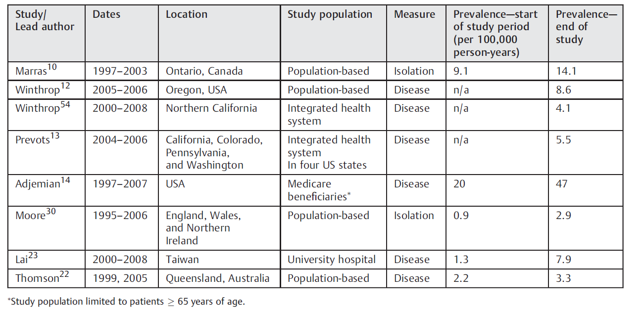
Major studies reporting prevalence of NTM lung disease
Seminars in Respiratory and Critical Care Medicine 2013 Vol. 34
Notes:
년도 넣기

Slide 8
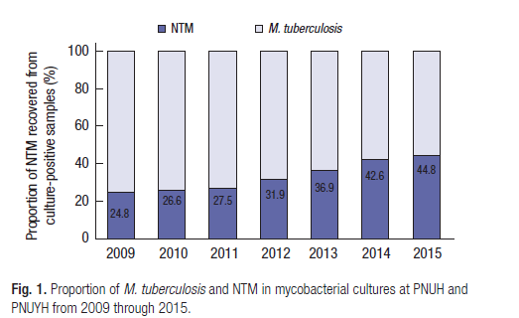
Proprotion of NTM species
J Korean Med Sci 2017; 32: 1263-1267

Slide 9
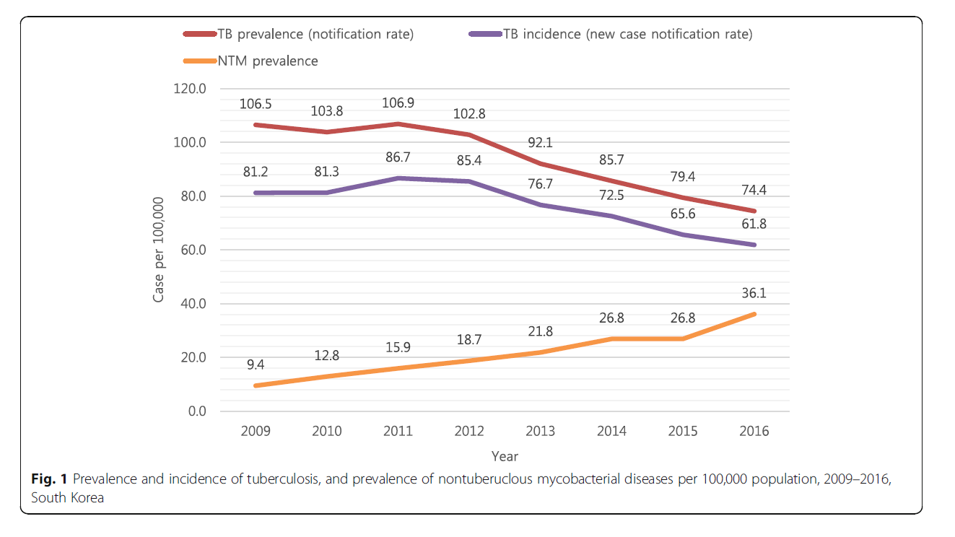
Annual NTM frequencies of the patients in KOREA
BMC Infectious Diseases (2017) 17:432
Notes:
한국데이터 찾기

Slide 10
Clinical significance of pulmonary NTM isolates, Ontario, CANADA
2,090 patients with pulmonary NTM isolates in 2003
1997 ATS Diagnostic criteria for NTM
119 pts with adequate information for all ATS criteria
33% (39/119) fulfilled all criteria : NTM lung disease
Thorax 2007; 62; 661

Slide 11
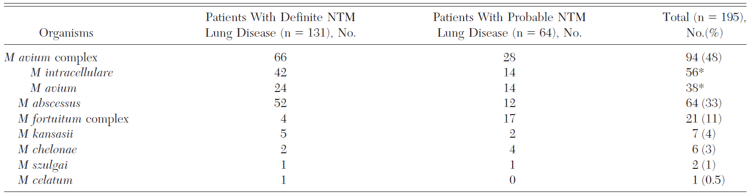
Clinical significance of NTM isolated from respiratory specimens in Korea
NTM-positive culture of 1,548 respiratory specimen from 794 pts
  131 patients (17%) : Definite NTM lung disease
  64 patients (8%) : Probable NTM lung disease
  Others (599 pts, 75%) : Unlikely disease
Chest 2006;129:341
Notes:
이상국????

Slide 12
Common etiologic organism in patients with nontuberculous mycobacterial lung disease in Korea
Author, year | Koh et al., 2006 | Park et al., 2010 | Lee et al., 2012 | Jang et al., 2014
No. of patients | 195 | 651 | 345 | 111
M. avium complex | 94 (48%) | 63% | 263 (76%) | 73 (66%)
M. avium | 38 | NA | 141 | 32
M. Intracellulare | 56 | NA | 122 | 41
M. abscessus complex | 64 (33%) | 27% | 63 (18%) | 32 (29%)
M. abscessus | NA | NA | NA | 21
M. massiliense | NA | NA | NA | 11
M. kansasii | 7 (4%) | NA | 7 (2%) | 1 (1%)
Others | 30 (15%) | 10% | 12 (3%) | 5 (5%)
Korean Med Sci 2016; 31: 649-659

Slide 13
Prevalence of NTM lung disease in patient with AFB smear-positive specimens by Age
Int J Tuberc Lung Dis, 2006; 10(9); 1001
Notes:
빼는편이 좋을듯

Slide 14
Microbiological tools for the diagnosis of NTM pulmonary disease
Acid-fast smear (Kinyoun or rhodamine–auramine)
Rapid identification, Poor sensitivity - especially nodular bronchiectatic
Mycobacterial culture
obtain an isolate for subsequent identification and possible susceptibility testing
Line probe assay (e.g., GenoType Mycobacteria Direct)
poor sensitivity, Not useful for rapidly growing mycobacteria
Gene sequencing (e.g., 16S, hsp, rpoB, 16S–23S ITS)
relatively costly
MALDI-TOF
depends on database quality
International Journal of Infectious Diseases 45 (2016) 123–134
Notes:
Identification of organisms to the species level once grown in culture 아래 두개다….
Cannot discriminate down to the species level using a single gene for some organisms, particularly some of the rapidly growing mycobacteria Multiple gene sequencing can discriminate species, but is relatively costly
Species identification depends on database quality; publicly available databases are often incomplete
Direct identification(M. avium, M. intracellulare, M. kansasii, M. malmoense) –line prove assay

Slide 15
Mycobacterial culture
 | 액체 배지 | 고체 배지
장점 | -검출율이 높다. (15~30% higher) -성장검출이 매우 빠르다 (10-12일) - 모든 species가 다 잘 자란다 | -양성시 집락 형태로 MTB, NTM에 대 한 구분 가능 -오염에 대해서도 육안 구분이 가능 액체배지에 비해 비교적 오염율이 낮 음
단점 | -집락형태로 관찰이 불가능하므 로 배양 양성시 육안으로 MTB, NTM 구분이 안되고 오염여부도 확인할 수 없다 -고체배지에 비해 오염율이 높다 | -액체배지에 비해 성장 검출시간이 길 다(4주정도) -액체배지에 비해 검출율이 낮다. -일부 species가 못 자라거나 잘 자라 지 못한다 -항결핵제감수성 검사적용불편

Slide 16
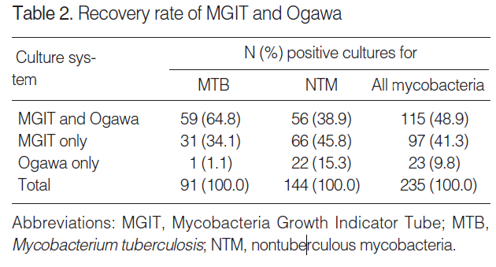
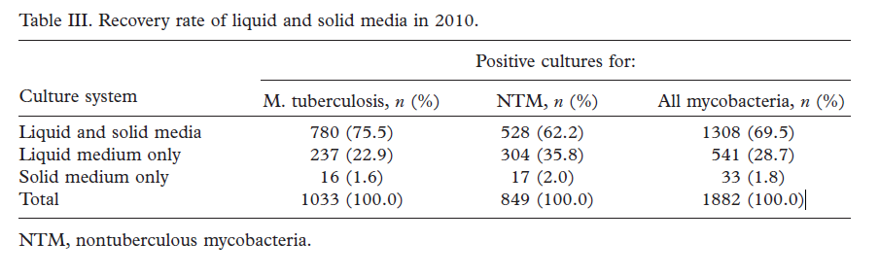
Mycobacterial culture
Korean J Lab Med 2008;28:299-306
Scandinavian Journal of Infectious Diseases, 2012; 44: 733–738

Slide 17
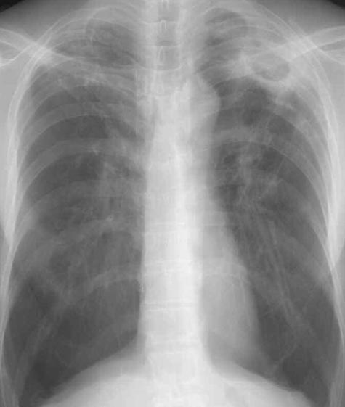
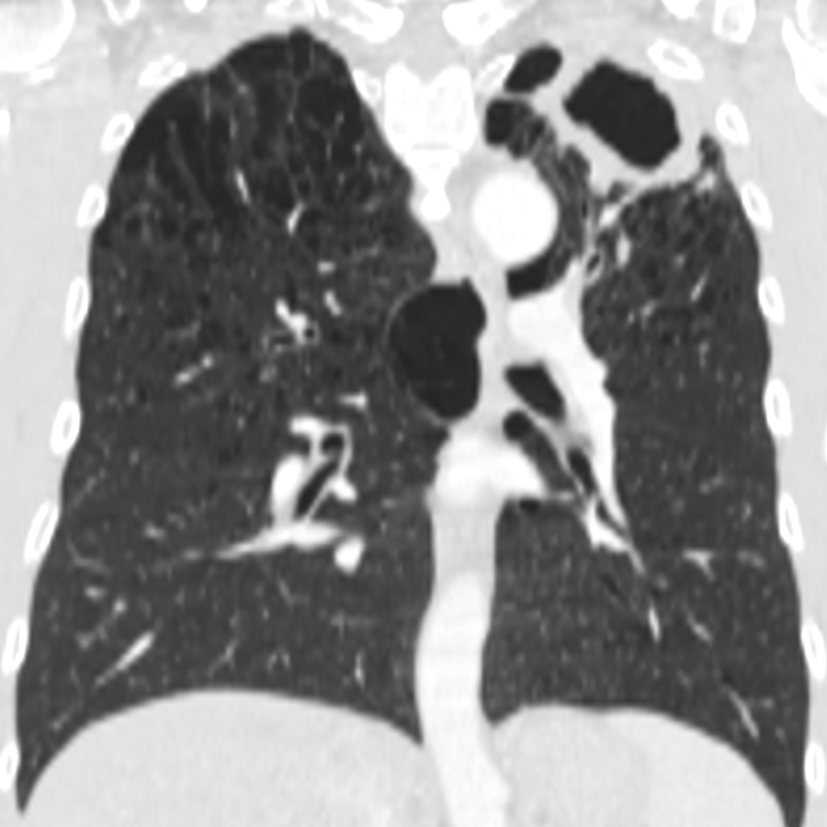
Radiography of NTM lung disease
Fibrocavitary form
-Tranditional and most widely known
-Middle-aged or eldely men
-Smoker, alcohol abuser
-Underlying disease
: COPD, previous TB, silicosis
-Similar to pulmonary TB, Upper lobe
-Rapid progression (1 ~ 2 yrs)
: lead to extensive lung destruction
and death, if untreated

Slide 18
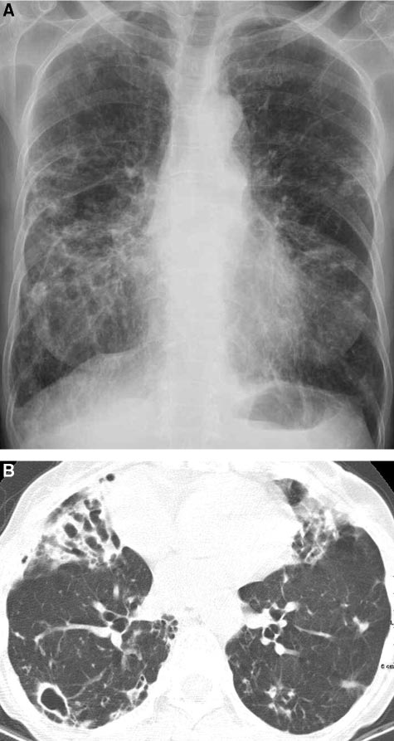
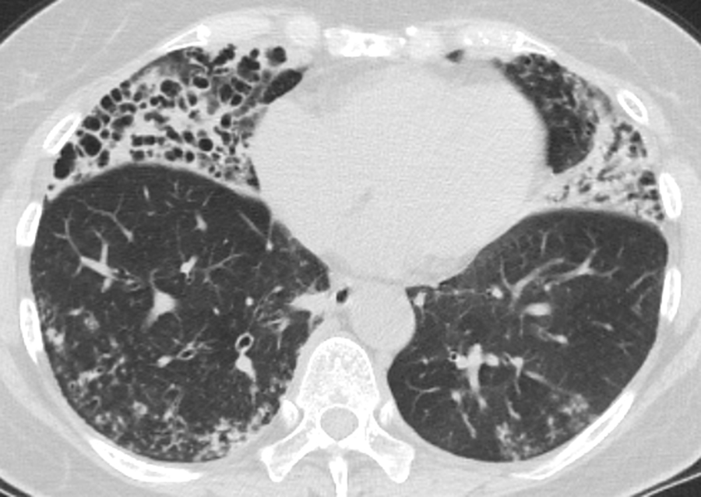
Radiography of NTM lung disease
Nodular/Bronchiectatic form
-Recently recognized
-Middle-aged women
-Non-smoker
-No underlying disease
-RML and Lingular segment of LUL
-Indolent and slow progression“Lady Windermere syndrome”

Slide 19
Radiologic findings of NTM lung disease according to NTM species
Species | Radiologic findings
M.avium complex (MAC) | Upper lobe cavitary form (about 75%) thin-walled cavities in the upper lobes apical pleural thickening adenopathy, pleural effusion : uncommon Nodular bronchiectatic form bilateral nodular or reticulonodular infiltrates predominantly in the RML and Lingular segment multiple small nodules combined with BE at HRCT
M.kansasii | Thin-walled cavities in the upper lobes (95%) Pleural effusion, lower lobe involvement : uncommon
RGM M. abscessus M. fortuitum M. chelonae | Interstitial, intersititial/alveolar, and reticulonodular form Cavitation : uncommon Multiple small nodule, diffuse bronchiectasis, for areas of consolidation at CT

Slide 20
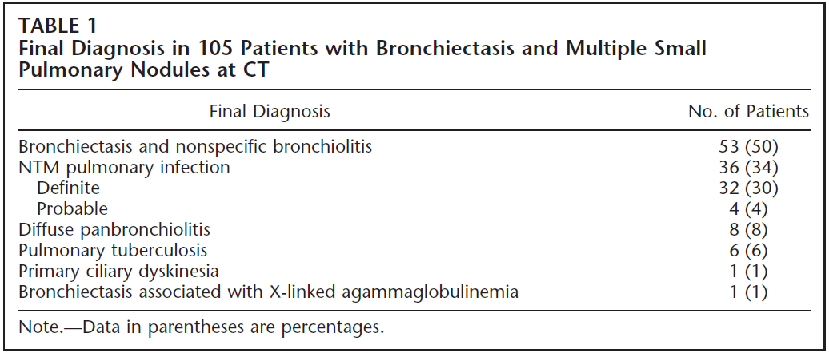
Bilateral BE and multiple nodules on CT
Radiology, 2005, 235, 282
Notes:
MAC and M abscessus are two most frequent causative organisms. Thin-section CT findings of bronchiectasis and bronchiolitis involving more than five lobes, especially when associated with lobular consolidation or a cavity, are highly suggestive of NTM pulmonary infection.

Slide 21
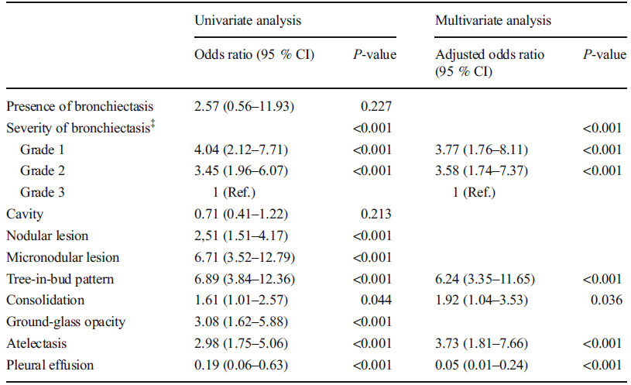
TB vs NTM in radiology
Eur Radiol (2016) 26:4449–4456
Notes:
TB 210
NTM 124

Slide 22
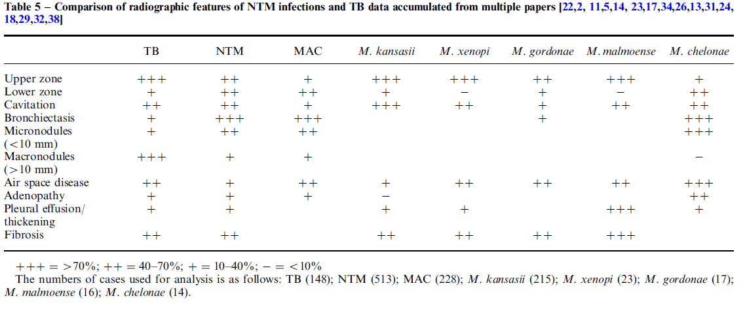
TB vs NTM in radiology
clinical radiology (2002) 56: 661-669
clinical radiology (2002) 56: 661-669

Slide 23
Diagnostic Limitations
45% of patients (14/31)
: unable to produce sputum or negative sputum culture
  Bronchoscopy with BAL/TBLB (n=13), Open lung Bx (n=1)
  Aggressive diagnostic approach, including bronchoscopy, should be considered if sputum cultures are negative
    Chest, 1999, 115, 1033

Slide 24
2007 ATS/IDSA Diagnostic Criteria
Clinical (both required)
1. Pulmonary Sx Nodular or cavitary opacities on x-ray/CT that shows multifocal BE with multiple small nodules
2. Appropriate exclusion of other diagnoses
Microbiologic
1. (+) culture from ≥ 2 separate expectorated sputum OR,
2. (+) culture from ≥ one bronchial washing or lavage OR,
3. Transbronchial or other lung Bx with mycobacterial histopathologic features + (+) culture for NTM or Bx showing mycobacterial histopathologic feature and one or more sputum or bronchial washing that are (+) culture for NTM
These criteria have been best studied in infections d/t MAC, M.kansasii, and M.abscessus
Notes:
위의 진단기준은 M. kansasii, MAC, M. abscessus 등 흔하고 잘 알려진 NTM 폐질환에 잘 적용되는 것으로, 모든 NTM에 이 진단기준을 적용할 수는 없다. 이는 호흡기 검체 에서 NTM이 배양되었을 때, NTM이 배양되었다는 사실 자 체보다는 정확한 균 동정이 중요하다는 것을 의미한다. 예를 들어 M. kansasii, M. szulgai 등은 발병력이 높은 균으 로 객담에서 배양된 경우 거의 항상 질병과 관련된다. 하지 만 M. fortuitum 은 발병력이 낮고. M. gordonae 는 대표적 인 검사실내 오염균으로 간주되는 균으로 질병과 관련되는 경우는 드물다[5].

Slide 25
When to treat NTM lung disease
Diagnosing pulmonary NTM infection/disease
  : Not equal to the need for immediate treatment
- Treatment or waiting ??? - Patient factor – tolerable???
- Expensive
- Side effective
- No dramatic treatment response
- Admission for IV drug- how???, when???
- Need a surgical treatment ????
Notes:
그림이랑 바꾸기

Slide 26
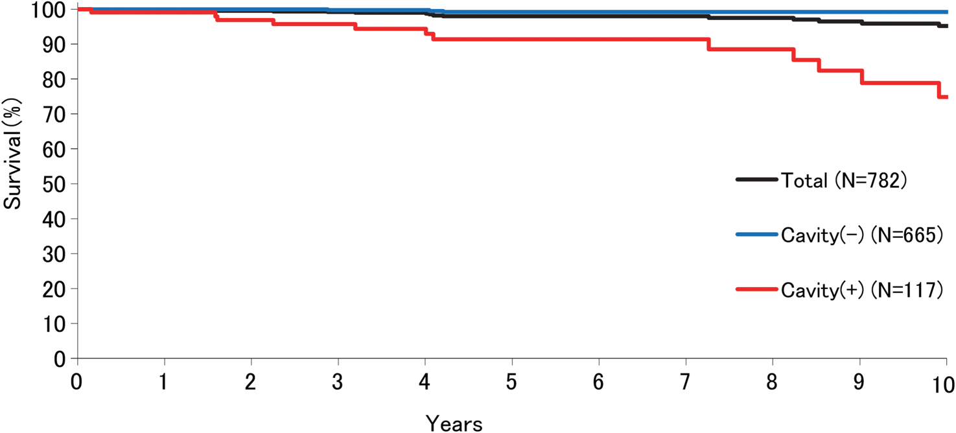
Natural Hx. Of MAC with nodular/bronchiectatic MAC-LD with or without cavity
782 patients with MAC infection with nodular BE
Median follow-up period-4.3 years
BMJ Open 2015;5:e008058.
Notes:
다른 걸로 다시고민

Slide 27
Differences in Natural history of infection with different species/strains
M.kansasii
  More associated with a tuberculosis-like illness
  Lower thresthold for treatment with antimicrobials
M.szulgai
  Rarely isolated from the environment
  Single positive culture result is usually pathologically significant
M.fortuitum
  May not need to receive prolonged antibiotic therapy ?
  No clinical aggravation during mean 12.5 mo F/U among 26 pts
Respirology, 2009; 14; 12
Respir Med, 2008; 102; 437
Notes:
다시고민

Slide 28
Medical Therapeutic Outcomes
Treatment Outcomes of NTM lung disease
  Pre-macrolide era
    Overall success rate (50-60%) with anti-TB agents
    Resectional surgery: essential to treat NTM lung disease
    Hattler BG et al, J Thorac Cardiovasc Surg 1970
    Moran JF et al, Ann Thorac Surg 1983
  Introduction of newer macrolide (clarithromycin, azithromycin)
    Initial results of high success rate: 80-90%
    Overall success rate in the subsequent studies: 50-60%
    Wallace et al, AJRCCM 1994, Dauzenberg et al, Chest 1995
    Griffith et al, Clin Infect Dis 2001, Huang et al, Chest 1999, Jeon K et al, 2006 ATS

Slide 29
Therapy for MAC (ATS)
 |  | Initial Tx of nodular BE | Initial Tx of cavitary disease | Advanced or pretreated disease
Macrolide | Clarithromycin | 1000mg, TIW | 500~1000mg/d | 500~1000mg/d
 | Azithromycin | 500~600mg, TIW | 250~300mg/d | 250~300mg/d
EMB |  | 25mg/kg/d, TIW | 15mg/kg/d | 15mg/kg/d
Rifamycin | Rifampicin | 600mg, TIW | 450-600mg/d | 450-600mg/d
 | Rifabutin |  |  | 250-300mg/d
Aminoglycoside (Sm or Am) |  | None | None or Am or Sm | Am or Sm
Duration |  | 12 mo culture negative | 12 mo culture negative | 12 mo culture negative
Notes:
일반적으로 알고 있는 CRE regimen 사용, cavity나 치료력 유무에 따라 SM 및 AM 추가 하여 객담 배양이 음전되고 이것이 최소 12개월 지속될때까지 치료한다.
분리된 균이 Macrolide 내성을 보이면서 병변이 한쪽 폐에 국한되어 있는경우 폐절제술을 고려할 수 있다.
MAC는 전세계적으로 NTM 폐질환의 가장 흔한 원인균 이다. M. avium 과 M. intracellulare 두 가지 균종이 MAC 에 속한다. 이 두 균종은 현재까지는 치료나 예후에서 차이 가 없다고 여겨져 MAC로 통칭하고 있다

Slide 30
Treatment Regimen for M.kansasii
(ATS)
 | Dosage
EMB | 15 mg/kg/day
RFP | 10 mg/kg/day (max: 600 mg/day)
INH | 5 mg/kg/day (max: 300 mg/day)
Duration | 12 months culture negative
Notes:
최소한 12개월 동안의 배양음전 기간을 포함하여 18개월
수술은 일반적으로 고려되지 않음….

Slide 31
Treatment for RGM lung disease
 | Active drugs | Duration | Surgery
M. abscessus | clarithromycin amikacin, cefoxitin imipenem, linezolid, ciprofloxacin, doxycycline | ? 12 mo | ++
M. chelonae | tobramycin, clarithromycin linezolid, amikacin clofazimine, doxycyline ciprofloxacin | ? 12 mo | +
M. fortuitum | amikacin, ofloxacin, ciprofloxacin, sulphonamide, clarithromycin, doxycyxline | ? 12 mo | +
Respirology, 2009; 14; 12
Notes:
기간은 정립되어 있지 않음.
Localized 병변에서 고려
M. abscessus 는 일반적인 항결핵제뿐만 아니라 많은 항 생제에 내성을 보인다. M. abscessus 는 약제감수성검사에 서 clarithromycin, amikacin, cefoxitin 등에 대해서만 감 수성을 보인다. 감수성검사결과가 다양하기 때문에 진단된 환자에서 모두 약제감수성검사를 시행해야 한다.
미국흉부학회와 미국감염학회는 clarithromycin 혹은 azithromycin을 amikacin, cefoxitin, imipenem 등의 정 주용 항생제와 함께 사용할 것을 권장하고 있다[1]. Clarith-romycin과 azithromycin 등 macrolides 항생제는 M. abscessus 에 효과가 있는 거의 유일한 경구용 항생제이다. 정주용 항생제 중 가장 효과가 있는 항생제는 amikacin이다. 치료 초기에는 하루 12 g까지의 고용량의 cefoxitin과 함께 사용하도록 추천하고 있다. Cefoxitin을 사용할 수 없 는 경우에는 imipenem으로 대체할 수 있다.
정주용 항생제의 치료기간에 대해 1997년 진료지침에서 는 2-4주, 2007년 진료지침에서는 2-4개월을 추천하고 있 다[1,6]. 정주용 항생제를 수주에서 수개월 병합치료하면 임상적, 방사선학적 호전을 보이지만 비용과 합병증 등의 문제로 이러한 정주용 항생제 치료를 장기간 지속하기는 힘들며, 정주용 항생제 치료기간을 2-4개월로 연장했을 때 균음전률을 높일 수 있는지도 아직까지는 분명하지 않은 실정이다[12-14].
시험관내 약제감수성 검사에서 높은 내성을 보이고, 정주 용 항생제를 사용하여야 하며, 장기간의 치료기간이 필요하 다는 점 등 때문에 M. abscessus 폐질환의 치료는 매우 어 렵다. 또한 정주용 항생제를 포함한 치료를 하더라도 내과 적 치료만으로 객담 균음전을 이루기는 매우 어려워 병변이 국한된 경우는 폐절제술을 적극적으로 고려해야 한다.
미생물학의 발전으로 최근 M. abscessus 는 M. abs-cessus, M. massiliense 그리고 M. bolletii 라는 3가지 다 른 균으로 이루어져 있다는 것이 밝혀졌다. 각 균종의 분포 는 나라에 따라 다르며, 국내에서는 M. abscessus 와 M. massiliense 이 각각 50% 내외를 차지하며, M. bolletii 는 매 우 드물다[15]. M. abscessus 는 clarithromycin에 노출되 면, erm 유전자가 발현되어 clarithromycin에 대한 유도내 성이 발현된다[16]. 따라서 약제감수성검사에서 clarithro-mycin 감수성을 보이더라도, 실제 환자에게 투여하면 효과 가 소실될 수 있다. 이와 달리 M. massiliense 는 이러한 cla-rithromycin 유도내성이 발견되지 않아, 항생제 치료 성적 이 M. abscessus 에 비해 매우 높다고 최근 보고되었다[17]. 외국에 비해 국내에서 상대적으로 흔히 발생하는 M. ab-scessus 와 M. massiliense 폐질환의 적절한 항생제 치료에 대해서는 향후 지속적인 연구가 필요한 실정이다.

Slide 32
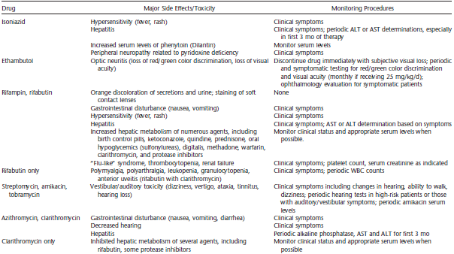
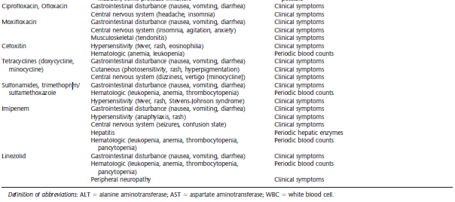
S/E

Slide 33
General Principles/Considerations
Empiric therapy for suspected NTM lung disease is not recommended
  Close F/U until Dx is firmly established or excluded
Patient’s age and Potential for progressive parenchymal damage d/t NTM, leading to colonization /infection with other pathogens
Presence of predisposing conditions
  May affect the rate of progression of disease
  Immunosuppressive medication, hereditary disorders of immune function
  very little pulmonary reserve (severe COPD, advanced BE)
Toxic adverese effect (versus benefit) from multi-drug regimen
Drug-drug Interaction

Slide 34
General Principles/Considerations
Need to establish realistic expectations regarding outcomes
  In many patients, the aim should be CURE, and aggressive approach warranted.
  In others, the aim should be SUPPRESSION OF DISEASE.
    M.abscessus : notoriously difficult to eradicate
    Cost, Age, Unclear impact of treatment on the Qol

Slide 35
Change in recovery percent of respiratory specimens and patients with positive mycobacterial cultures,
2011-2016
Total numbers |  | TB |  | NTM
 |  | number | % | number | %
respiratory specimens
2011 | 28,722 | 1897 | 6.6 | 1641 | 5.7
2012 | 31,665 | 1972 | 6.2 | 1981 | 6.3
2013 | 33,474 | 1717 | 5.1 | 2289 | 6.8
2014 | 32,446 | 1515 | 4.7 | 2239 | 6.9
2015 | 36,664 | 1564 | 4.3 | 2501 | 6.8
2016 | 42,664 | 1444 | 3.4 | 3192 | 7.5
Total | 205,615
Patients
2011 | 5045 | 340 | 6.7 | 398 | 7.9
2012 | 5802 | 322 | 5.5 | 397 | 6.8
2013 | 5822 | 338 | 5.8 | 504 | 8.7
2014 | 5885 | 295 | 5.0 | 545 | 9.3
2015 | 6810 | 302 | 4.4 | 618 | 9.1
2016 | 7793 | 264 | 3.4 | 699 | 9.0
Total | 37,158

Slide 36
Proportion of M. tuberculosis and NTM in positive mycobacterial culture, 2011-2016 –Patients (%)

Slide 37
Proportion of M. tuberculosis and NTM in positive mycobacterial culture, 2011-2016 –specimens (%)

Slide 38
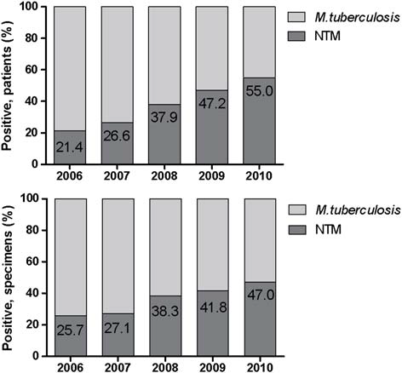
Proportion of M. tuberculosis and NTM in positive mycobacterial culture, 2006 – 2010
Scandinavian Journal of Infectious Diseases, 2012; 44: 733–738

Slide 39
Plan
-NTM lung ds.확인
: 398 + 397 + 504 + 545 + 618 + 699 = 2616 -> 2436
->data 분석중 700~800 예상
-본원에서의 정확한 epidemiology data change 확인
-고체 배지 및 액체배지 비교
-Baseline character 확인
-추후 치료 및 f/u 을 위해 고려하여야 할점들
Notes:
질환이 결정될때 까지 f/u을 해야한다.
균에따라 예후가 다르기 때문에………
진단이 나중에 되고 오래걸리기 때문에 놓치는 환자가 많다
당연한 사실이지만 당시에는 맞는지 아닌지 단언할수 없다. -f/u을 해야 한다…..
사진상으로는 가능성이 있어보이는 사람이 많은데 f/u 을 안한 case도 많음…
한번보고 다시 안온다.
치료를 너무 안한다. 뒤에 진단되어 당시에는 NTM인지 아닌지 알기 어렵다. Cancer 가 매우 많다…..
한의사
TB 및 cancer 가 underlying에 많다
Epidemiology 변화 확인
Baseline character 확인
이를 토대로 균주별 and fC nodular form 비교분석 or treatment outcome??
필요하면 합쳐서 확인
-크게 확인해야 추가해야 할것은 course and 진단 방법 + 약의 부작용도
느낌점-치료를 너무 안한다. 뒤에 진단되어 당시에는 NTM인지 아닌지 알기 어렵다. Cancer 가 매우 많다…..
한의사
2432
한번만 검사하고 오지말라한 사람들
사진상으로는 가능성이 있어보이는 사람이 많은데 f/u 을 안한 case도 많음…
당연한 사실이지만 당시에는 맞는지 아닌지 단언할수 없다. -f/u을 해야 한다…..
약떨어지면 오세요-> 맞는건지
CXR이 깨끗해도 동정이 되는건가

Slide 40

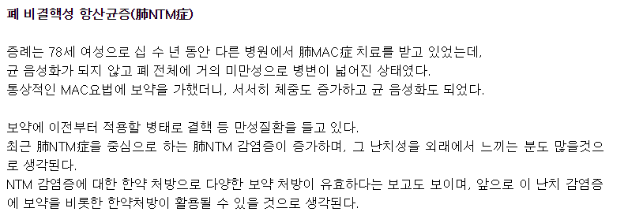
신의료
Notes:
가래한번 뱉고 f/u loss된 사람이 많다.
NTM 폐질환이 의심되지만, 진단기준을 만족하지 못하는
환자는 진단이 확실해지거나 배제될 때까지 추적관찰을 계
속해야 한다. 각 원인균에 따라 치료약제가 다르기 때문에
나중에 진단이 되기 때문에 진단에 시간이 오래 걸리고 병이 진행되는 경우가 많다.

Slide 41


